Slide 1
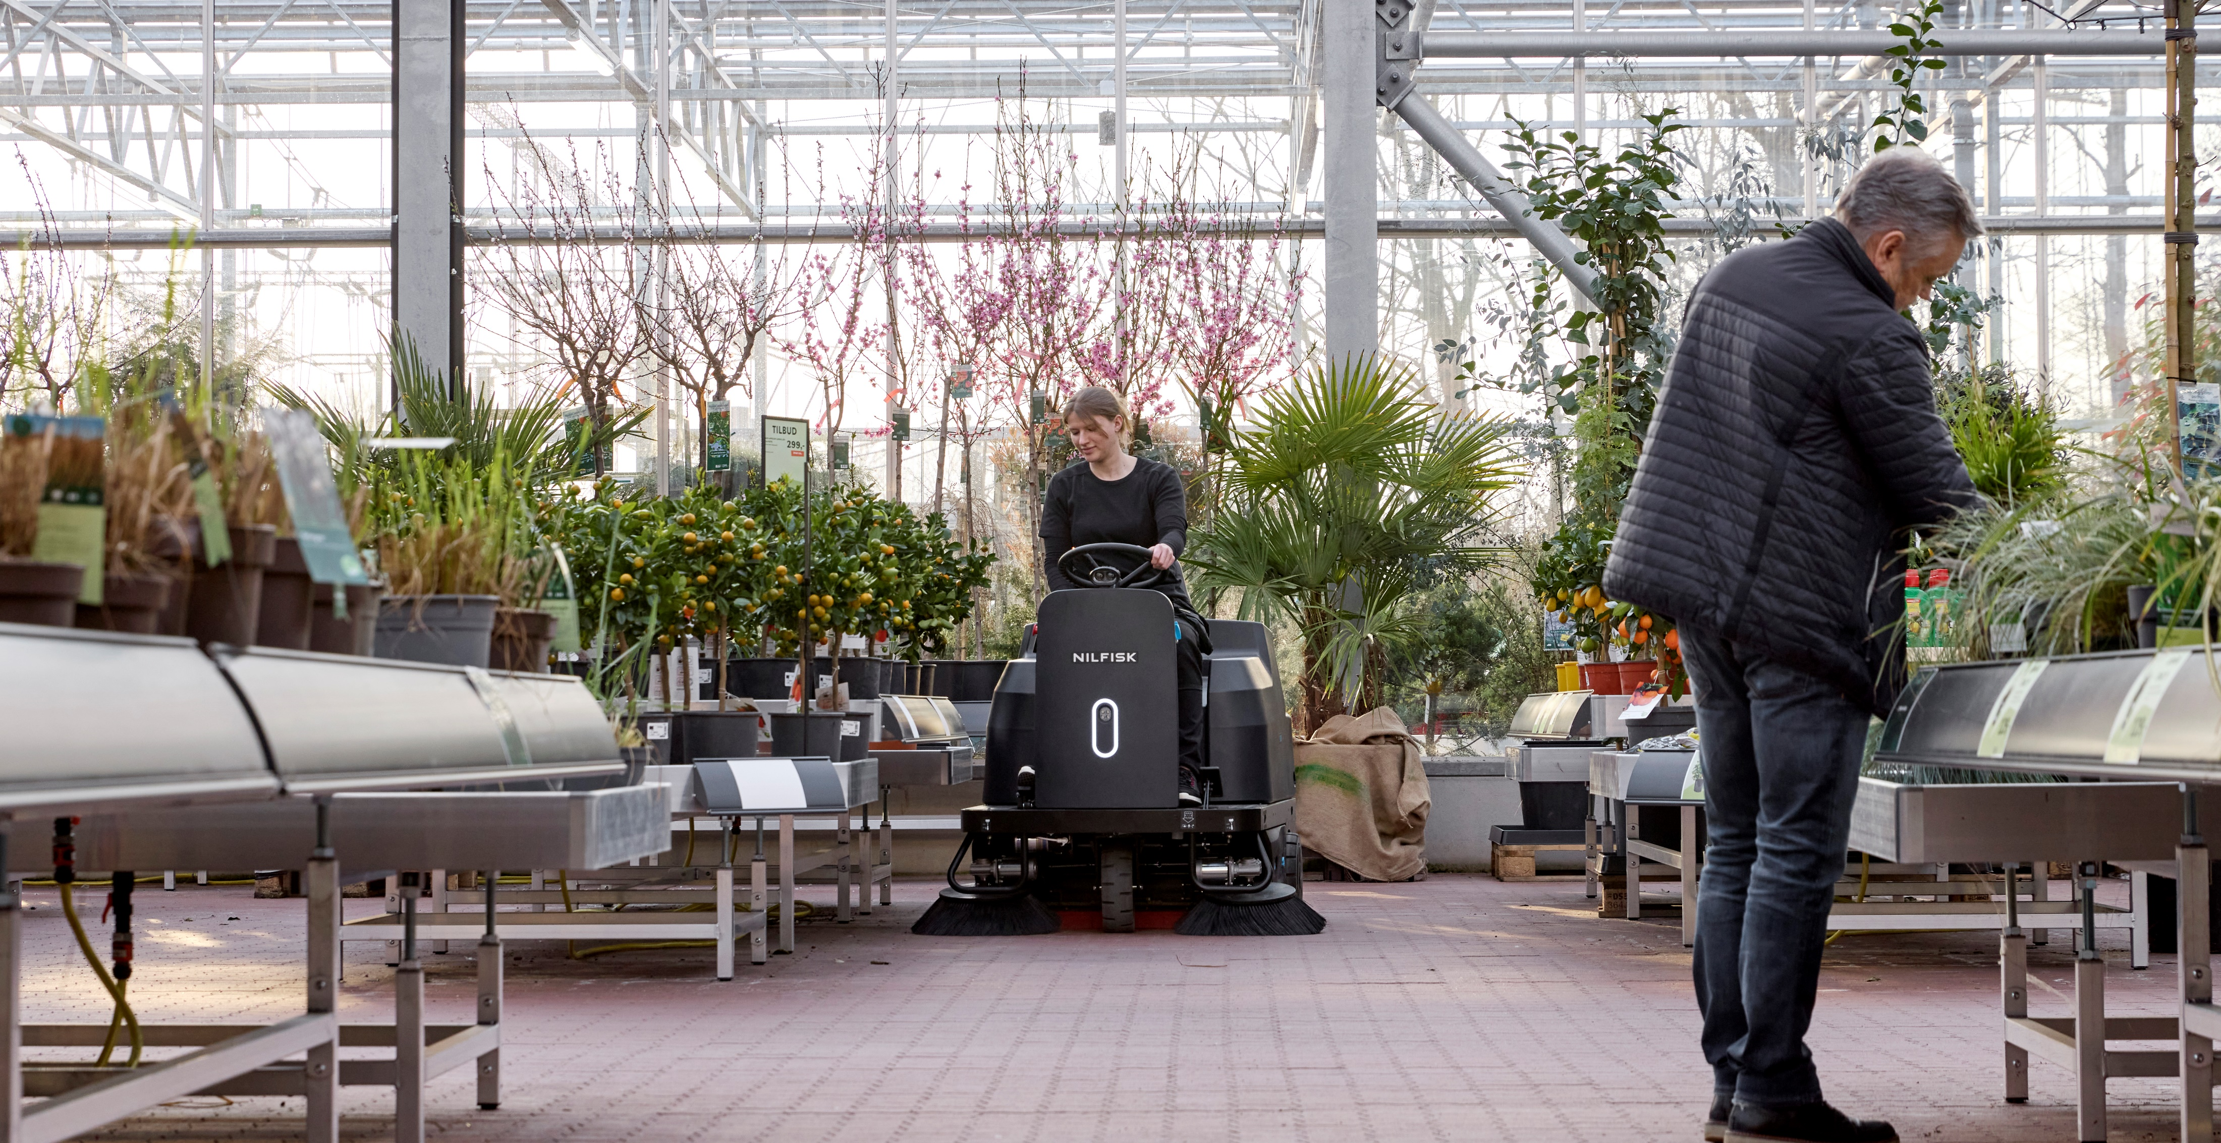
SW3000
Varredora de condutor sentado

Slide 2
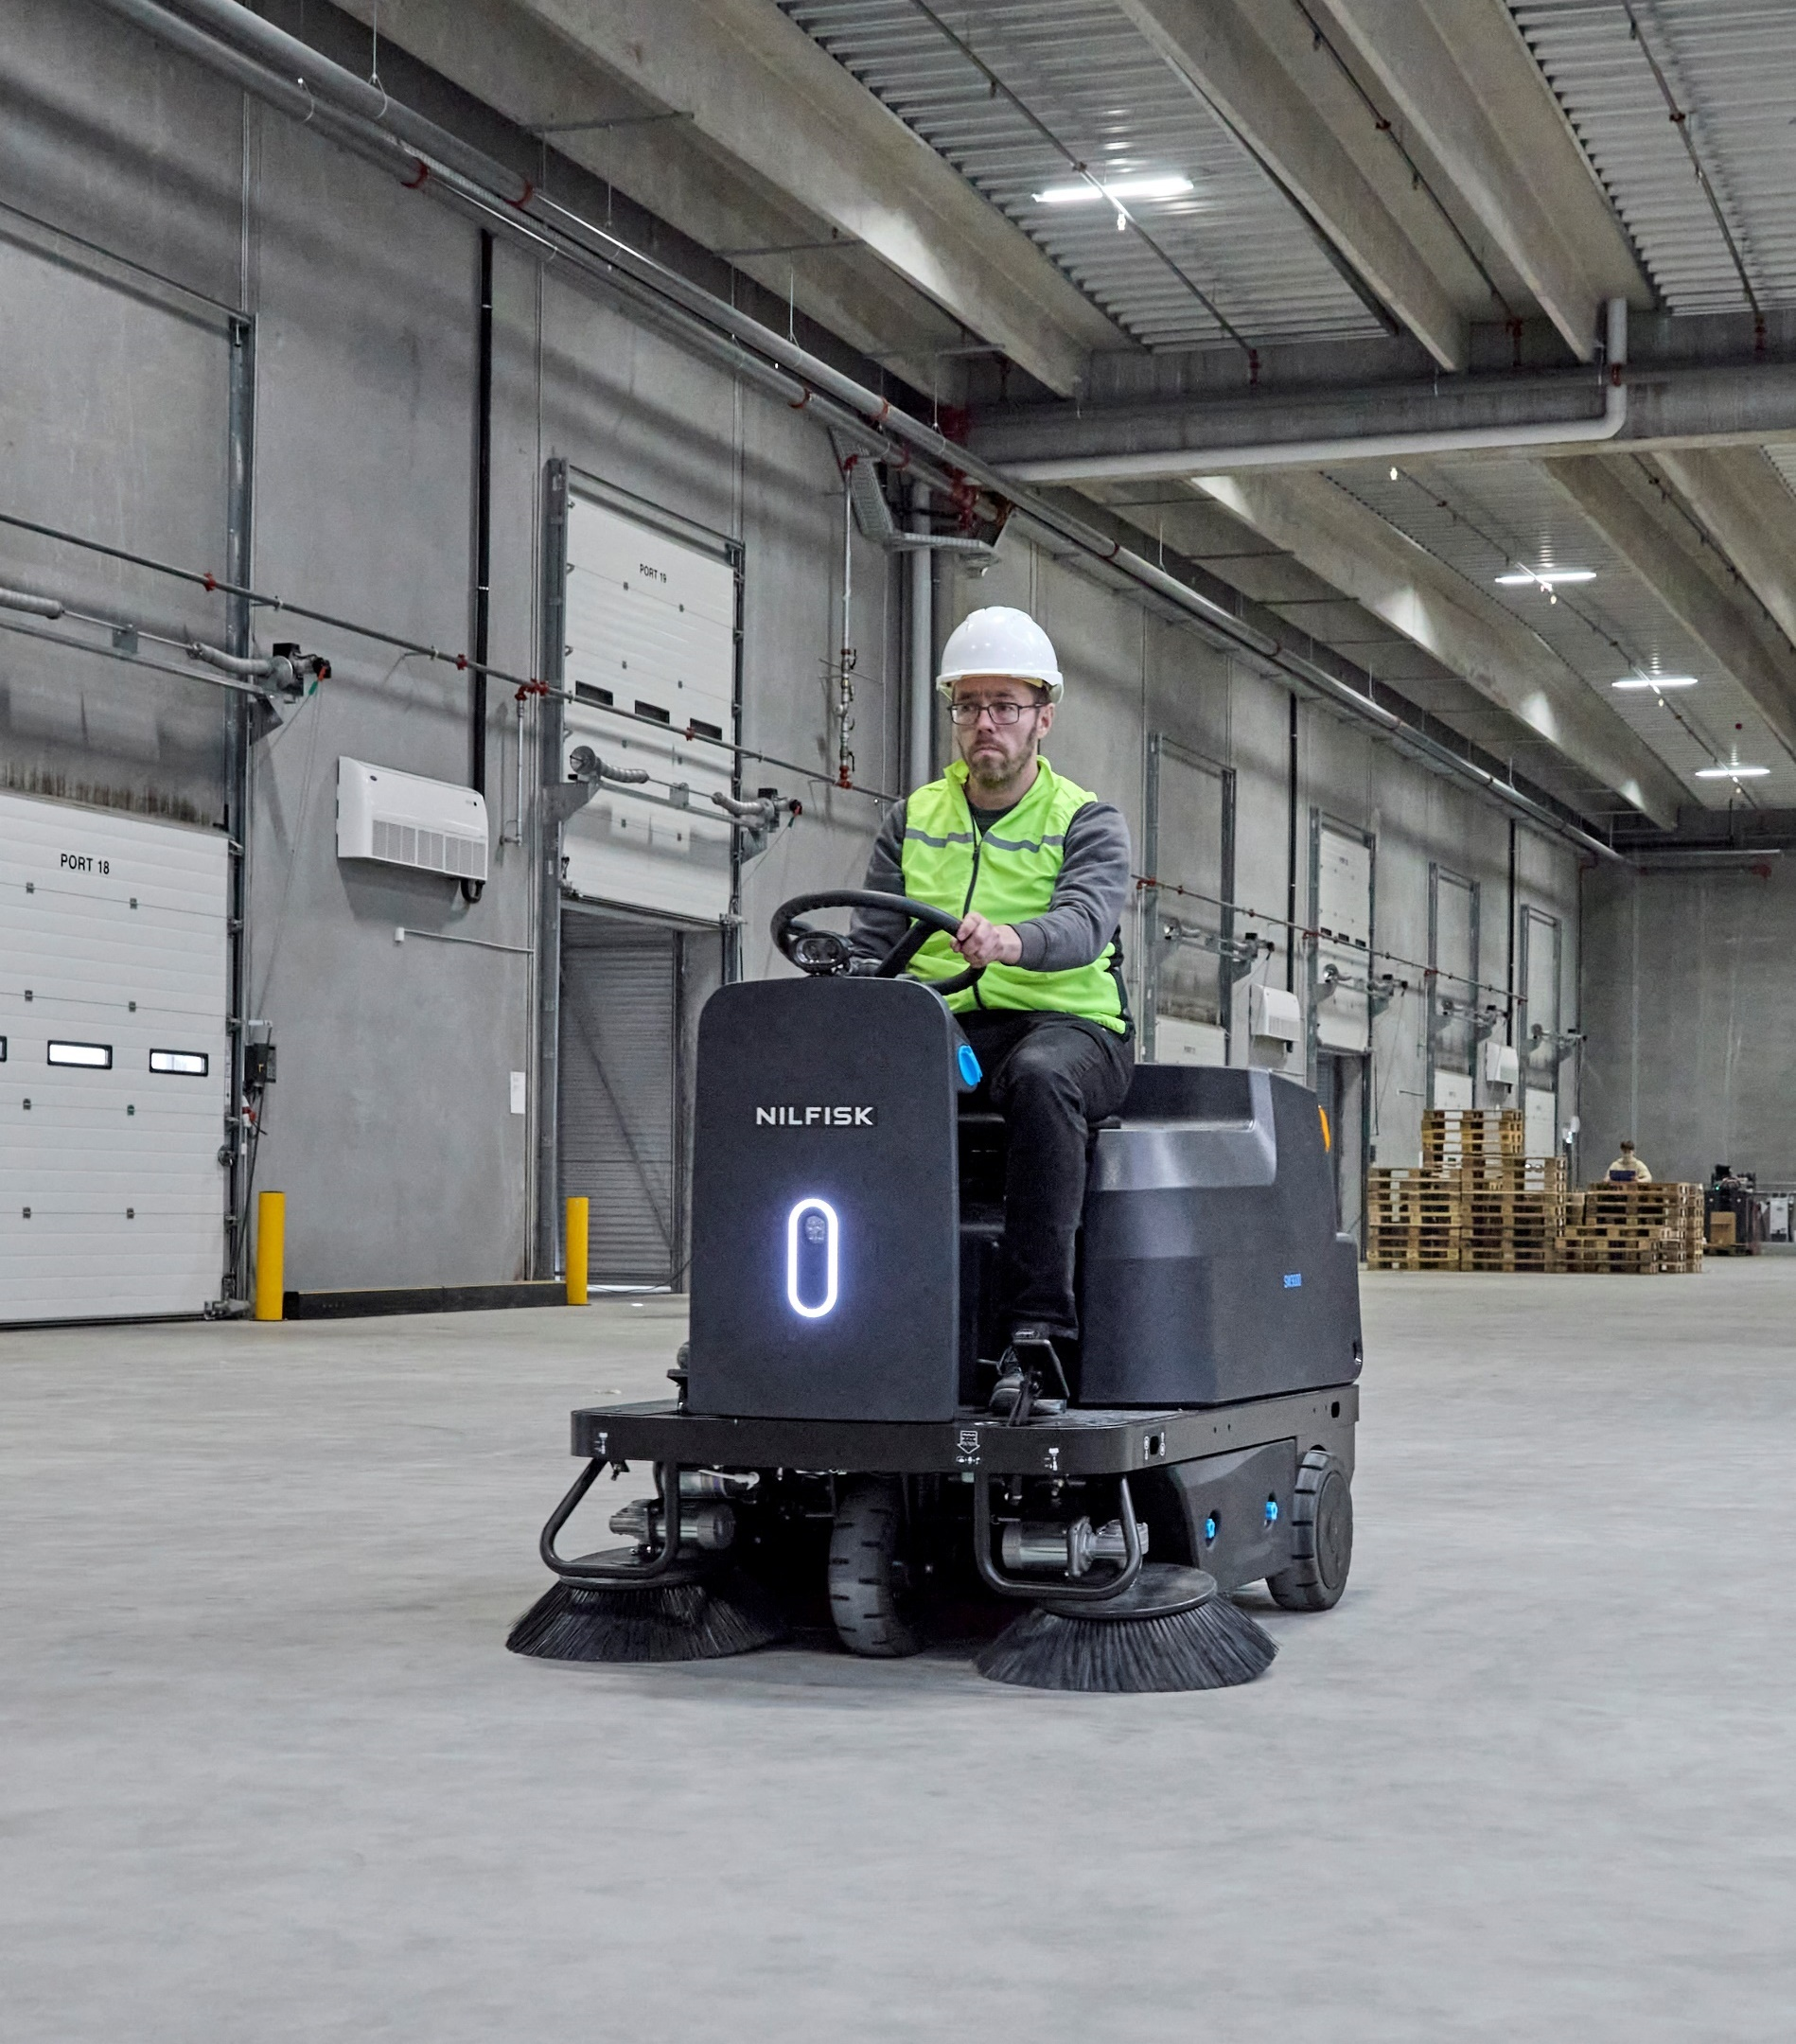
Agenda
1
Aplicação e utilizações principais
2
Principais características e vantagens
3
Resumo do produto
4
Acessórios
5
Características técnicas

Slide 3
1
Aplicação e utilizações principais

Slide 4
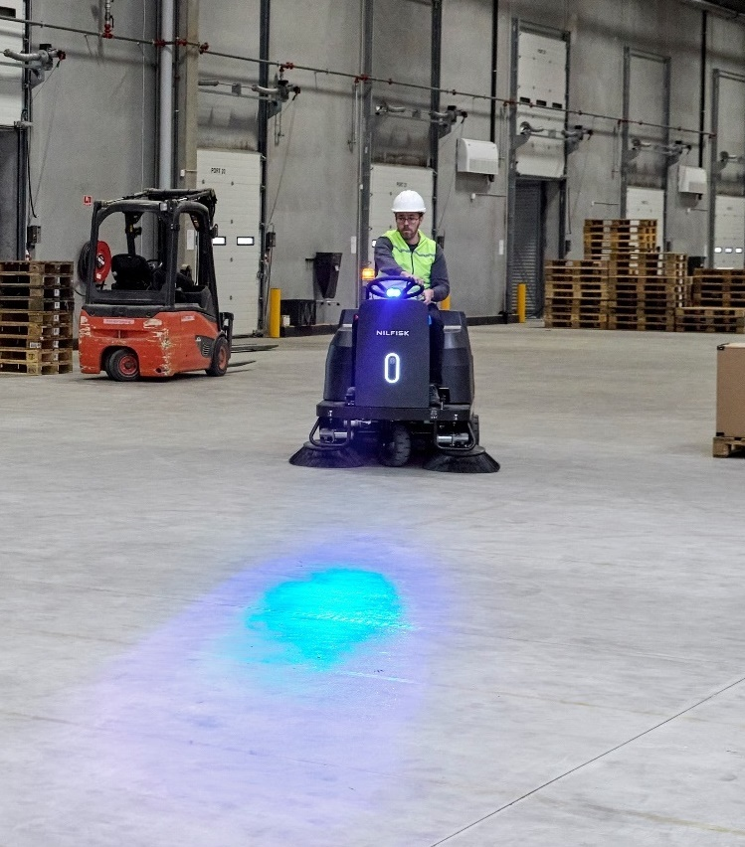




Aplicação e utilização principal
SW3000
A Nilfisk apresenta uma varredora de condutor sentado com descarga manual – SW3000:
Caminho de limpeza de 135 cm
vassoura dupla
Depósitos duplos de
50 / 50 L
Vassoura principal de
70 cm
Versões de bateria para chumbo-ácido ou iões de lítio
Principais segmentos de clientes:
Primário: CC, Retalho, Centros logísticos, Indústria ligeira,
Secundário: ABCA, Educação
Principais trabalhos a realizar/aplicações:
  Limpeza de instalações de cerca de 2000 – 15000 m²
  Limpeza diária até 4 horas por dia
  Centros logísticos, armazéns, áreas de produção, áreas públicas, etc.
  Diversos pavimentos rígidos: asfalto, betão, pedra, plástico, epóxi, etc.
  Tipo de detritos: areia, pedras, derrames de paletes, folhas e outros detritos soltos, etc.

Slide 5
2
Principais características e vantagens

Slide 6
Funcionalidades e benefícios essenciais
Gestão de energia para maior tempo de funcionamento
Versão de bateria de chumbo-ácido
Compatível com as baterias mais comuns no mercado, incluindo húmidas, AGM, de gel, TPPL
Pode ser utilizado um carregador integrado ou externo
Ligações de carregamento e de alimentação na parte traseira
da máquina
Para baterias húmidas, adicione o tabuleiro da bateria húmida
para evitar fugas de ácido
Tempo de funcionamento até 5 horas (dependendo do tamanho
da bateria)
Carregamento 10-12 horas após a utilização diária
Sem carregamento de oportunidade
500-700 ciclos
Garantia Limitada
Versão de bateria de iões de lítio
Funciona com baterias ACE com 5 anos de garantia
ou 1500 ciclos completos, o que ocorrer primeiro
Carregador integrado
3 baterias de iões de lítio ACE de 25,6 V e 50 Ah
Tempo de funcionamento até 4 horas
Carregamento parcial significa
carregar quando pode
Carregamento de 50% a 90% 2,5 h
de 0 a 100% 6,5 h
Mais de 1500 ciclos
Garantia de 5 anos
Calculadora do tempo de funcionamento no ficheiro MDF

Slide 7
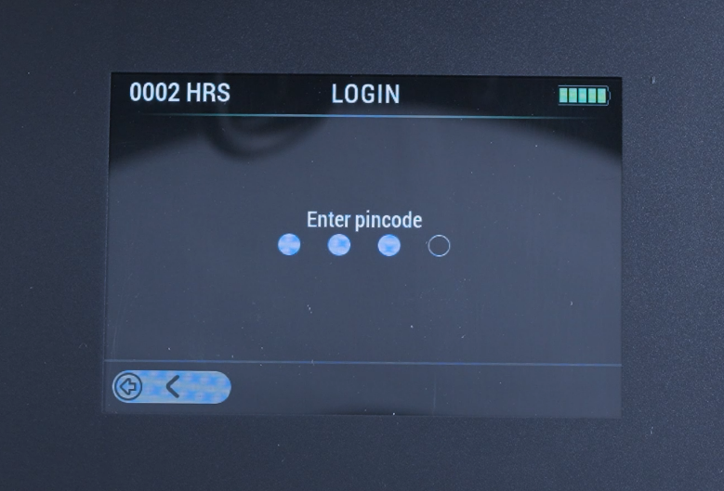
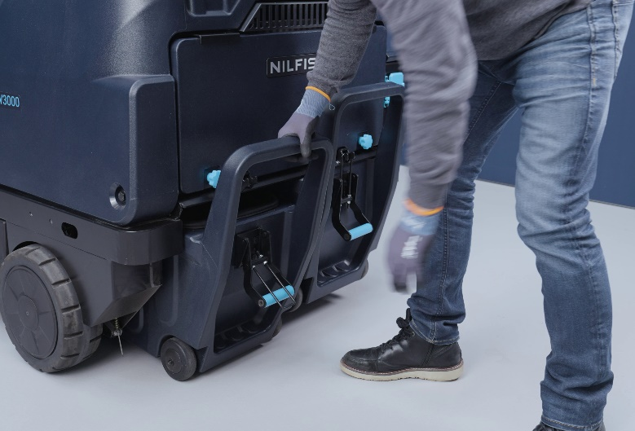
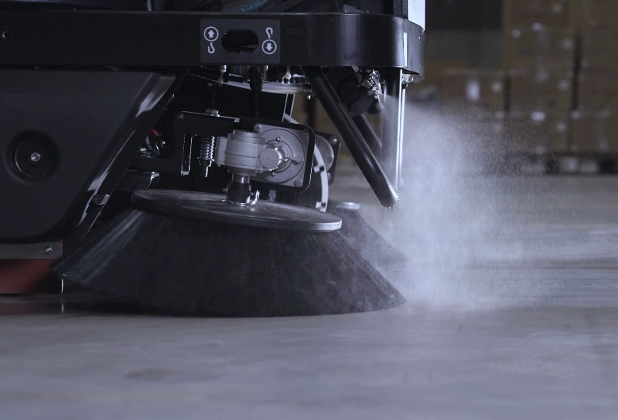
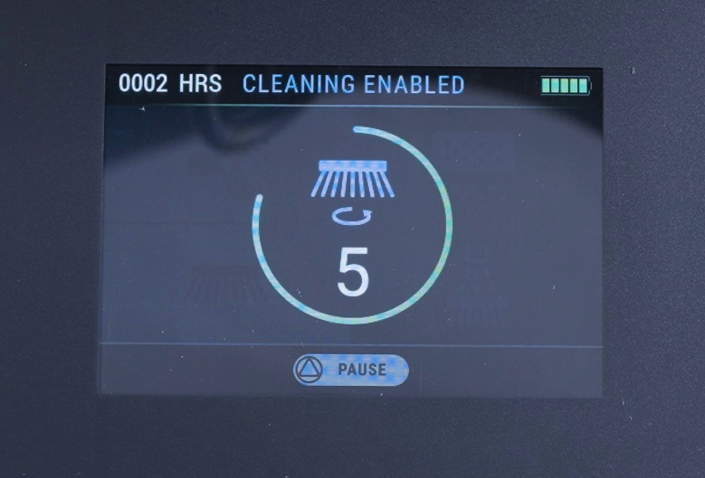
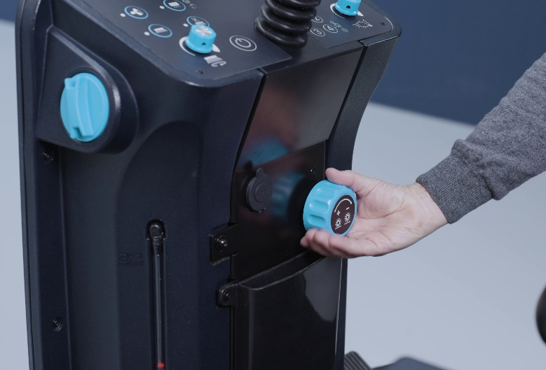
Funcionalidades e benefícios essenciais
Características da SW3000
Principais características:
Bloqueio por código PIN (não necessita chave nem se perde)
Recipientes de plástico 2 x 50 L com pega e rodas de transporte, fáceis de esvaziar
Neblina de água DustGuard™ para controlo de poeiras das vassouras laterais como standard
O ajuste da velocidade da vassoura lateral evita que os detritos leves sejam empurrados demasiado longe ou criem mais pó do que o necessário
Ajuste da vassoura principal pelo operador, ajuste fácil da pressão da vassoura principal, se necessário, + pressão para detritos pesados, - para detritos pequenos e leves
1
Acesso com
código PIN
2
Recipientes duplos
de plástico
3
DustGuard™
4
Ajuste da velocidade da vassoura lateral
5
Ajuste da
vassoura lateral

Slide 8
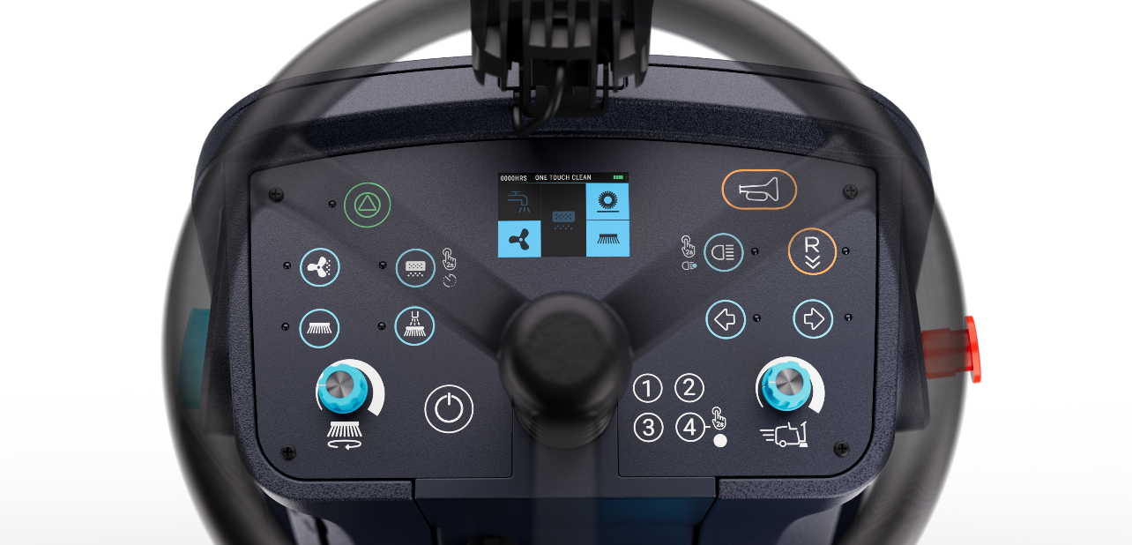
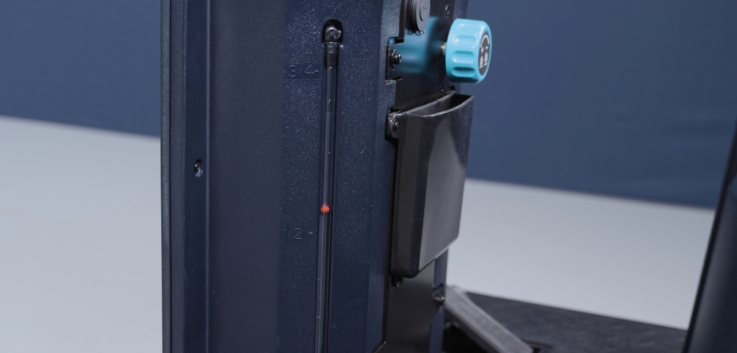
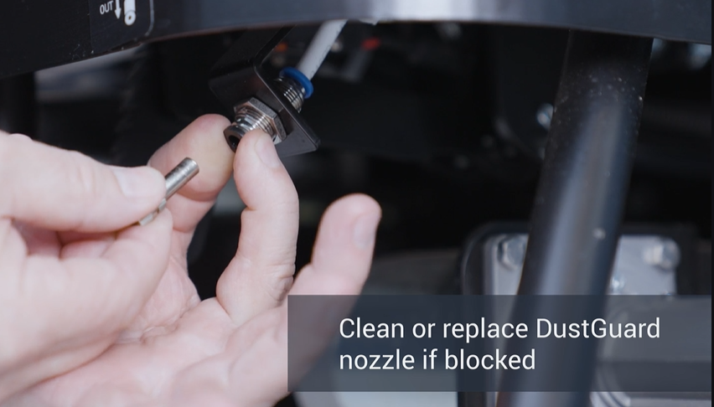
Funcionalidades e benefícios essenciais
SW3000
Design intuitivo e operações simples
Painel de controlo intuitivo sem chave e funcionamento com código pin, arranque
com apenas um botão e todas as principais funções de limpeza controladas a partir da posição do operador
Visor de informações para facilidade de utilização, fornece uma comunicação clara
ao operador sobre as funções principais
e o estado das informações da máquina
Pega ajustável para se adequar a
diferentes alturas do operador
Produtiva e eficiente
Limpeza do filtro O agitador do filtro elétrico pode ser definido para manual ou automático, onde o operador pode definir o tempo para quando a limpeza do filtro deve ser ativada
A vassoura principal ajustável pode ser ajustada pelo operador durante a operação para um desempenho de limpeza ideal
Aba frontal operada com o pé para recolher detritos maiores, que podem ser empurrados
para a frente da máquina, mantendo a recolha de pó à volta da vassoura principal otimizada
Manutenção fácil
Sem ferramentas para a manutenção diária
Indicador do nível de água para o DustGuard™
Filtro de água para o DustGuard™
Bocais de encaixe rápido para o DustGuard™
Recipientes duplos de plástico leve,
fáceis de esvaziar
Remoção de um botão para acesso à vassoura principal
Tomada de carregamento externa traseira

Slide 9
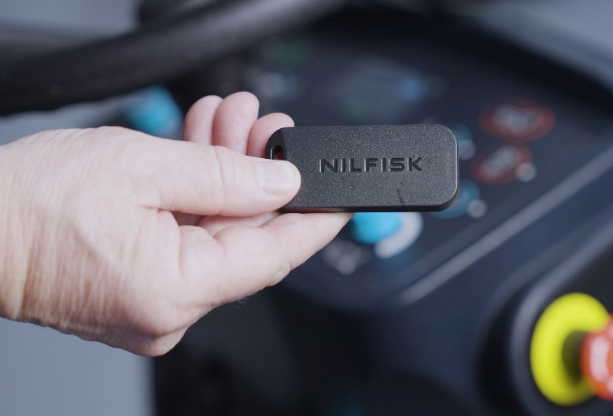
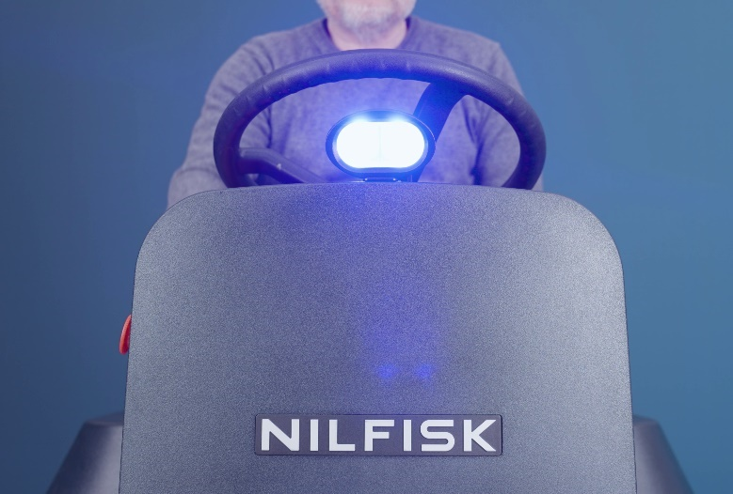
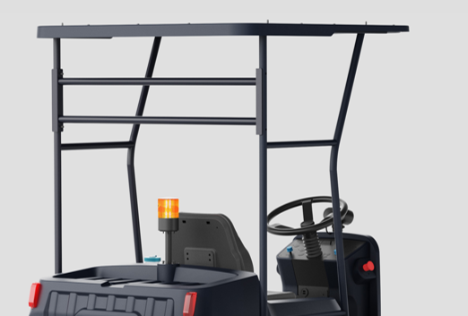
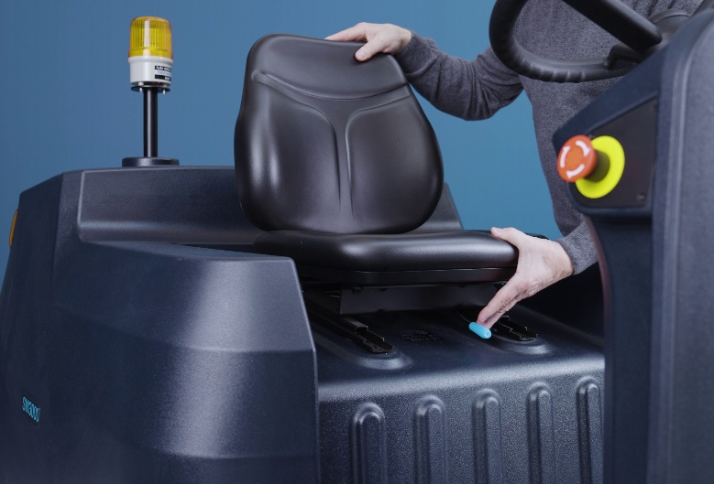
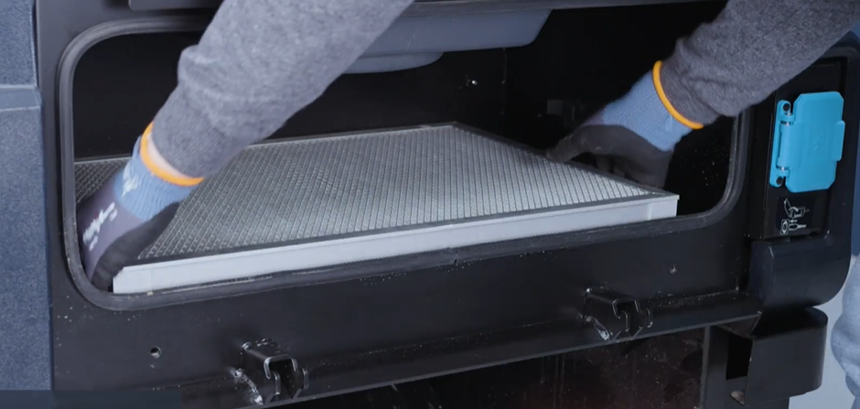
Funcionalidades e benefícios essenciais
Opções de acessórios da SW3000
Principais características:
Chave FOB (acesso sem chave)
Luz azul, dá um ponto azul no chão 4-6 m à frente para segurança, a máquina pode ser localizada em cantos redondos
Proteção superior, aprovação FOPS para armazém de armazenamento elevado
Kits de apoio de braços e cintos de segurança
Filtro HEPA H13 para áreas sensíveis ao pó, deve ser utilizado apenas em áreas com pó muito ligeiro, não significa que a máquina tenha aprovação HEPA
Opções:
1
Chave FOB
2
Luz azul
3
Cobertura de
proteção
4
Apoios de braços e
cinto de segurança
5
Filtro H13 para áreas sensíveis ao pó

Slide 10
Funcionalidades e benefícios essenciais
Funcionalidades chave ROS1300 VS SW3000
Especificações | ROS1300 | SW3000 | SW3000 vs. ROS1300
Sistema de arranque | Chave | Código PIN ou FOB |  
Depósito | 130 L aço | Duplo 50 L plástico | 
Visor de informação LCD | Sim, básico | Sim, standard | 
Luz azul | Sim | Sim | =
Luz de trabalho | Sim | Sim | =
Ajuste da vassoura principal pelo operador | Não | Sim | 
Depósito de água | 18 L | 18 L | =
Carregador integrado | Sim | Sim | =
Versão de bateria de iões de lítio | Não | Sim |  

Slide 11
Funcionalidades e benefícios essenciais
Funcionalidades chave SR1101 VS SW3000
Especificações | SR1101 | SW3000 | SR1101 vs. SW3000
Sistema de arranque | Chave | Código PIN ou FOB |  
Depósito | 70 L aço | Duplo 50 L plástico | 
Visor de informação LCD | Não | Sim, avançado | 
Luz azul | Não | Sim |  
Luz de trabalho | Não | Sim | 
Ajuste da vassoura principal pelo operador | Não | Sim | 
Carregador integrado | Sim | Sim | =
Versão de bateria de iões de lítio | Não | Sim |  
Pontos de contacto coloridos | Não | Sim | 
DustGuard™ | Não | Sim |  
Um botão de arranque | Não | Sim | 
Controlo de velocidade da vassoura lateral | Não | Sim | 
Porta de carregamento por USB | Não | Sim | 

Slide 12
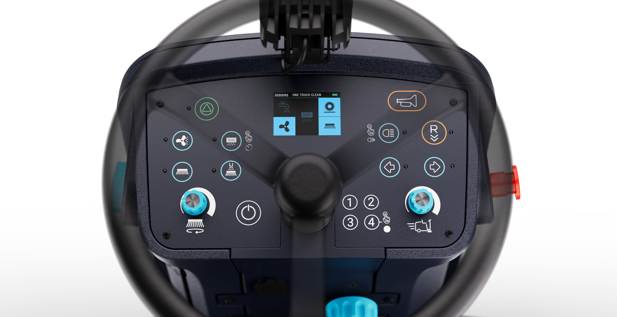
Ligue a máquina premindo o botão
Introduza o código PIN para ativar
a máquina

Slide 13
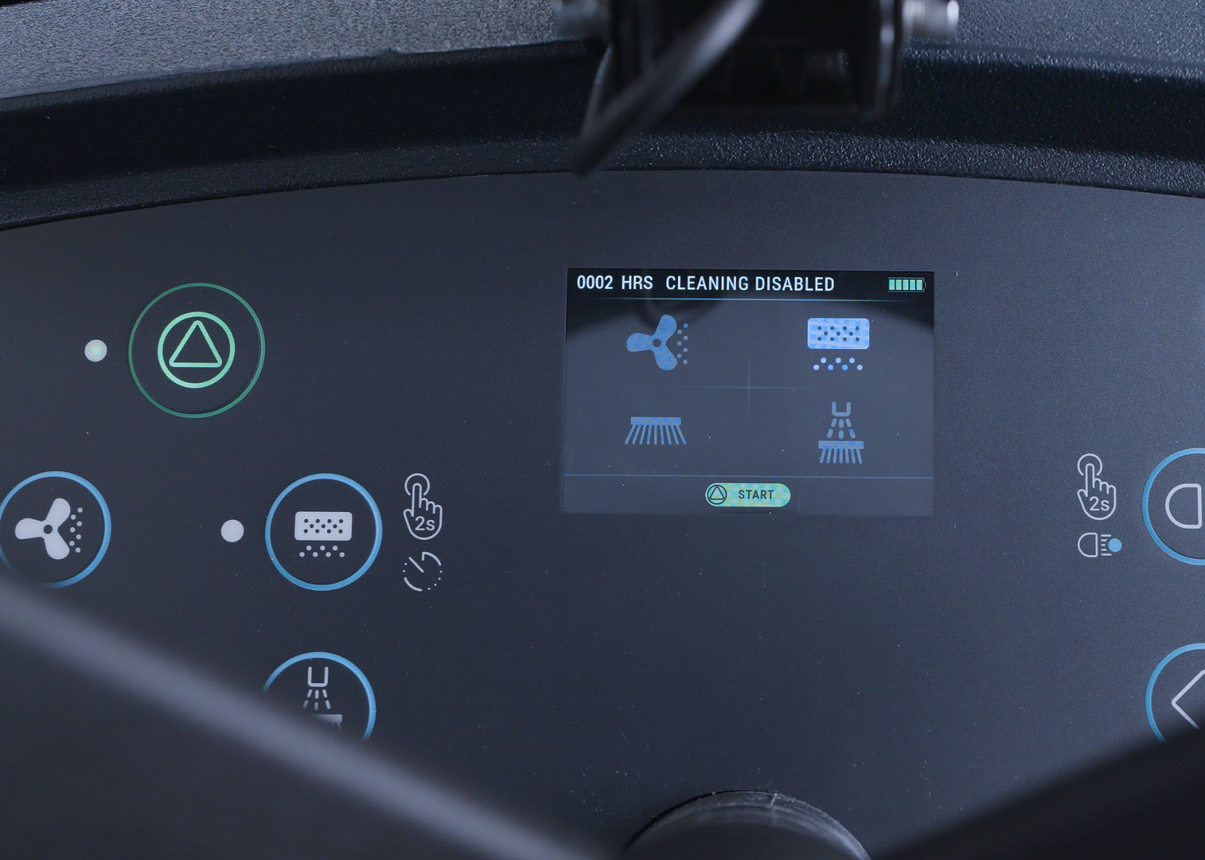
SW3000
Conceito de design / UI
O ícone para a limpeza OneTouch™ está a piscar, prima-o para começar a trabalhar e o ícone muda para uma luz fixa. Todas as funções ligadas.

Slide 14
3
Resumo do produto

Slide 15
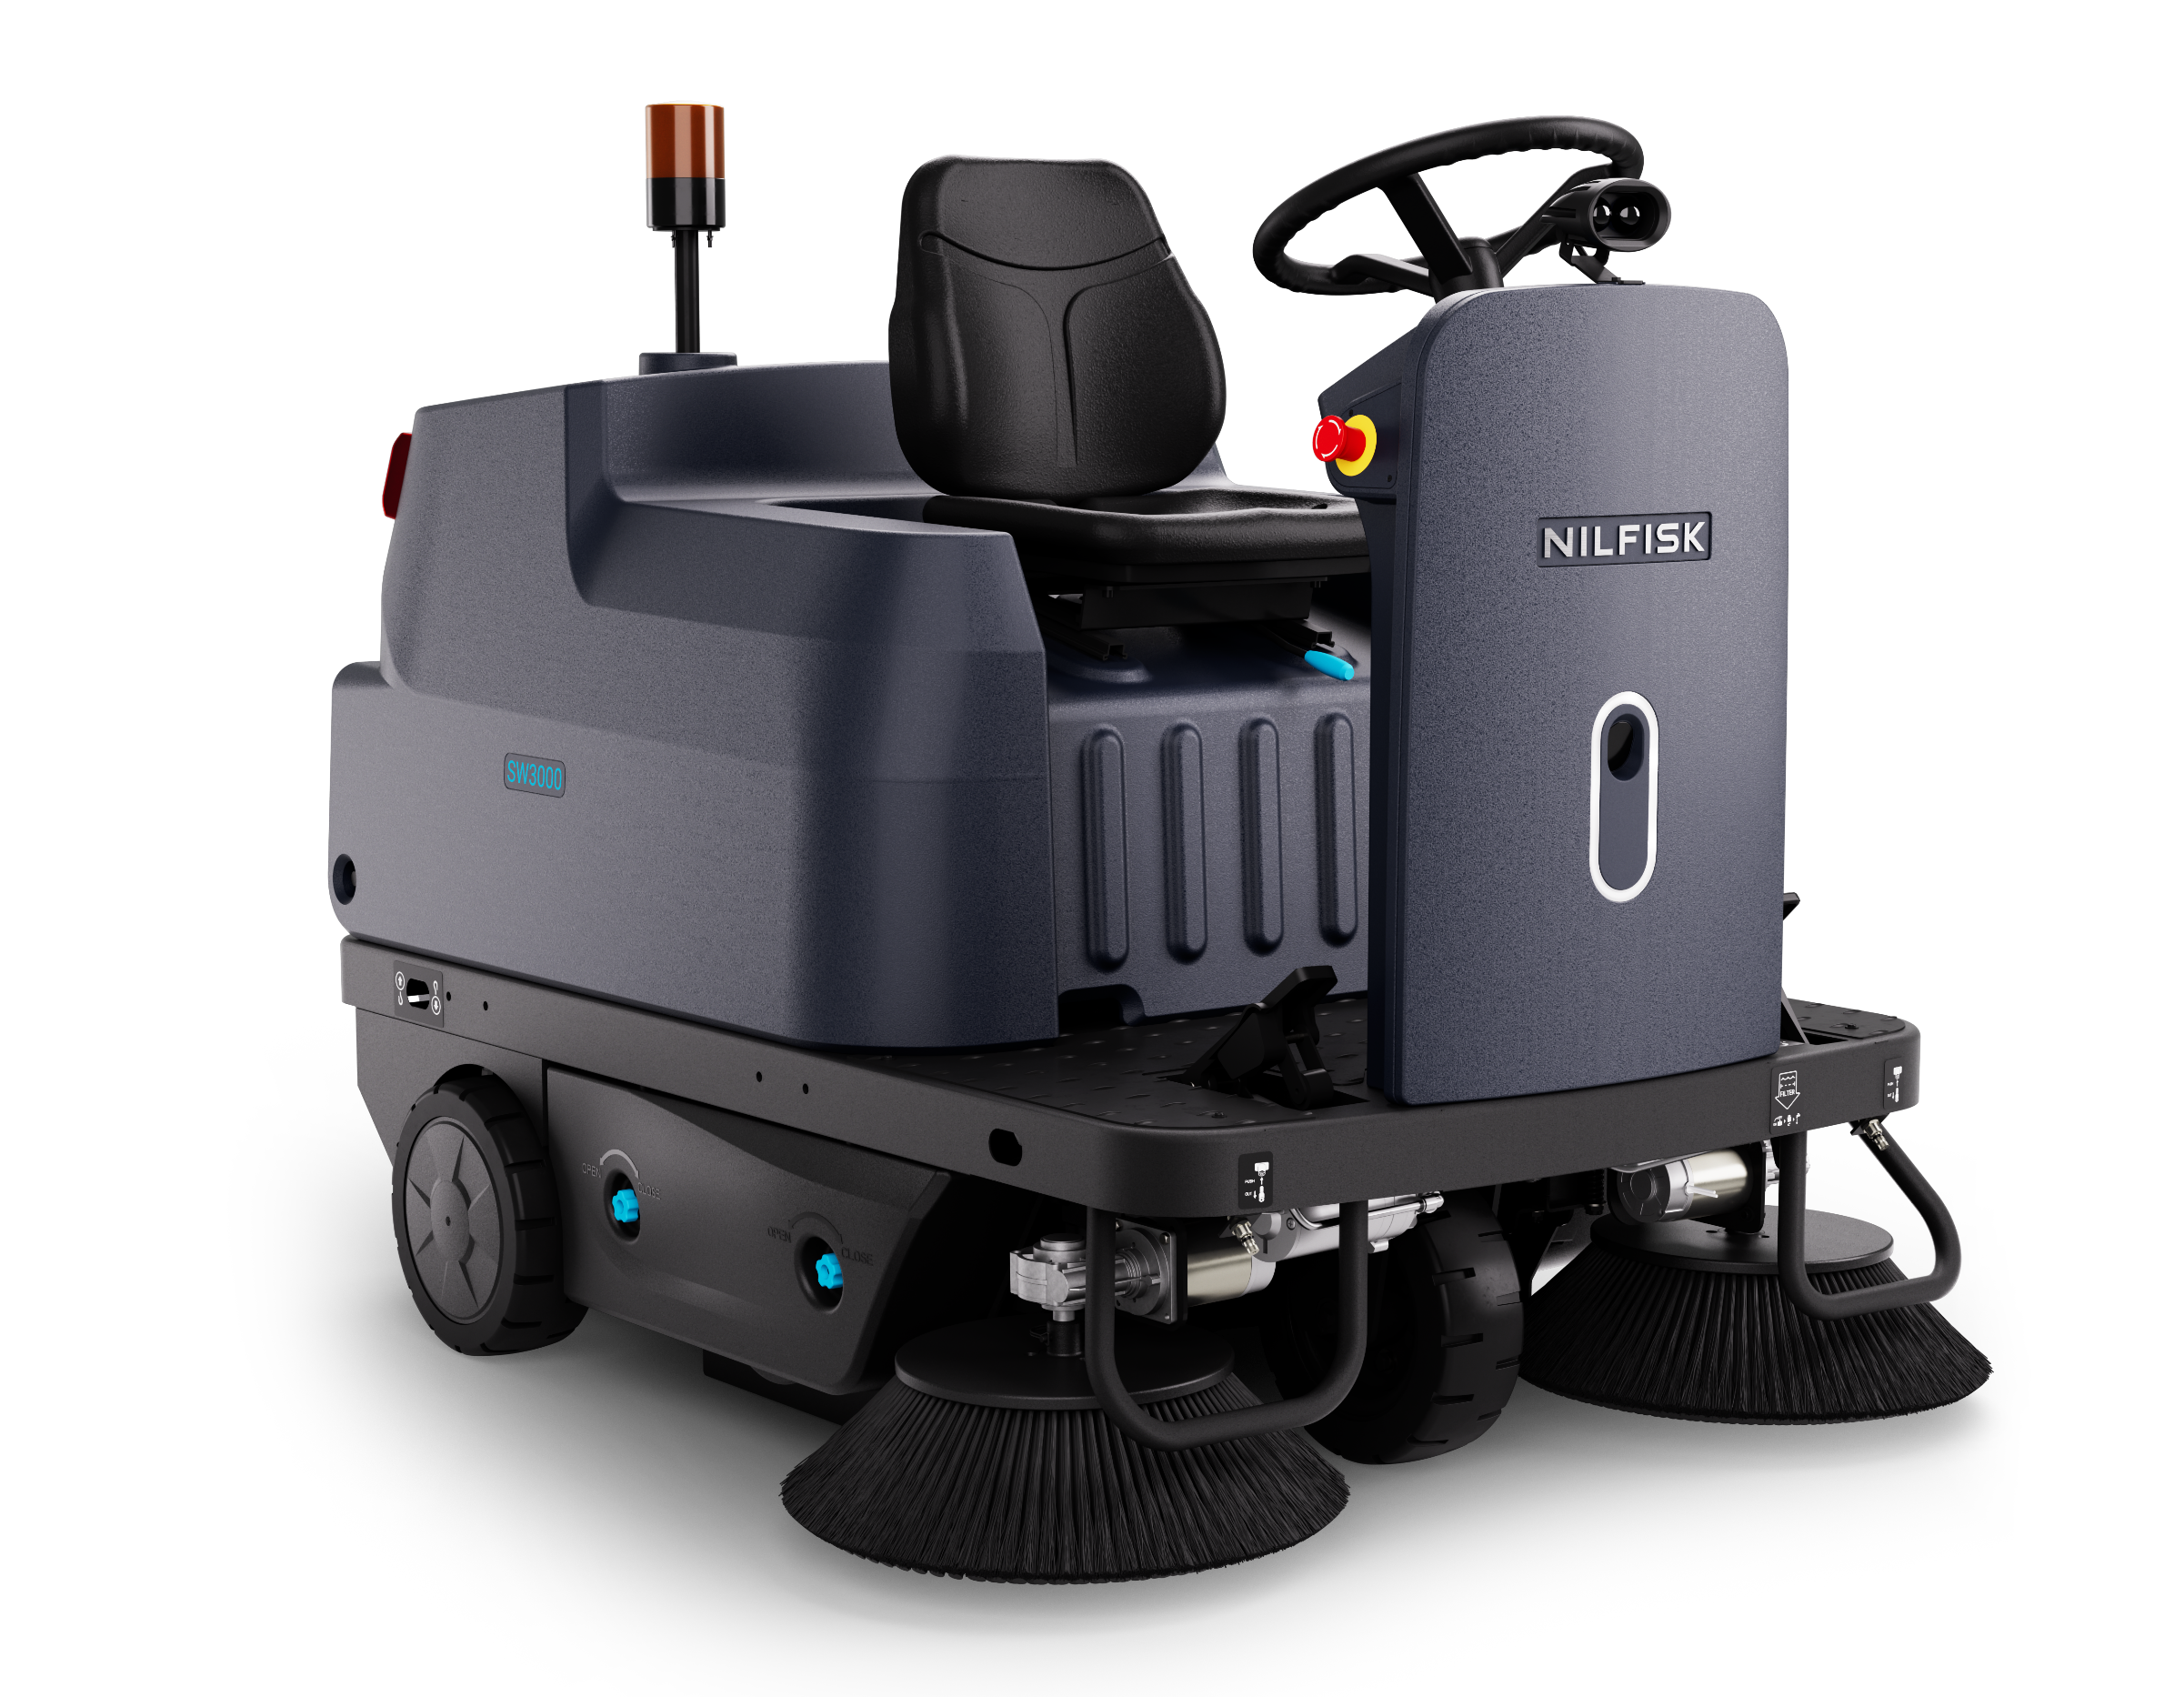
SW3000
Visão geral do produto
Interface de utilizador LED a cores com orientação e introdução do código PIN
Luz rotativa de advertência
Inclinação do assento ajustável
Luz azul opcional
Luzes de viragem
Baterias de chumbo-ácido
ou de lítio (LFP)
Luz de trabalho
Luz indicadora
Dois depósitos leves
50 L x 2
DustGuard™
Remoção fácil da vassoura
Vassouras laterais duplas com proteções- Caminho de limpeza de 1350 mm
Vassoura principal de 700 mm

Slide 16
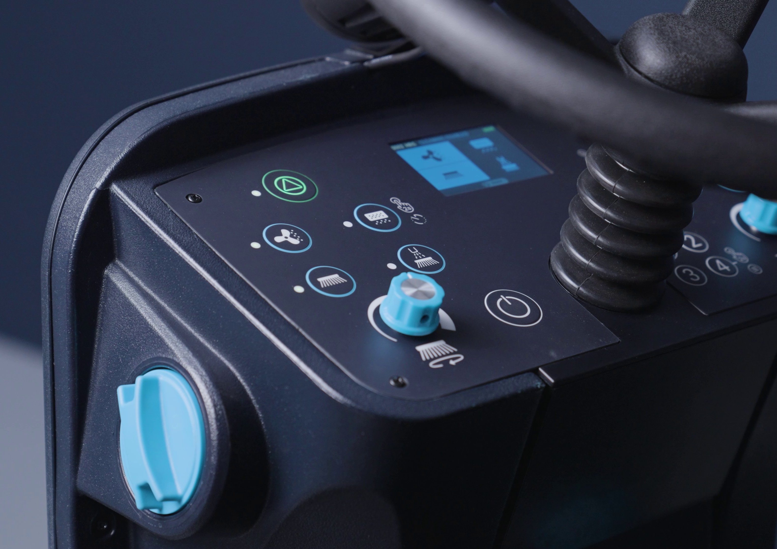
SW3000
Conceito de design / UI
O lado esquerdo
refere-se a limpeza. Todas as funções de limpeza estão agrupadas e colocadas ao lado do ponto de enchimento
de água.

Slide 17
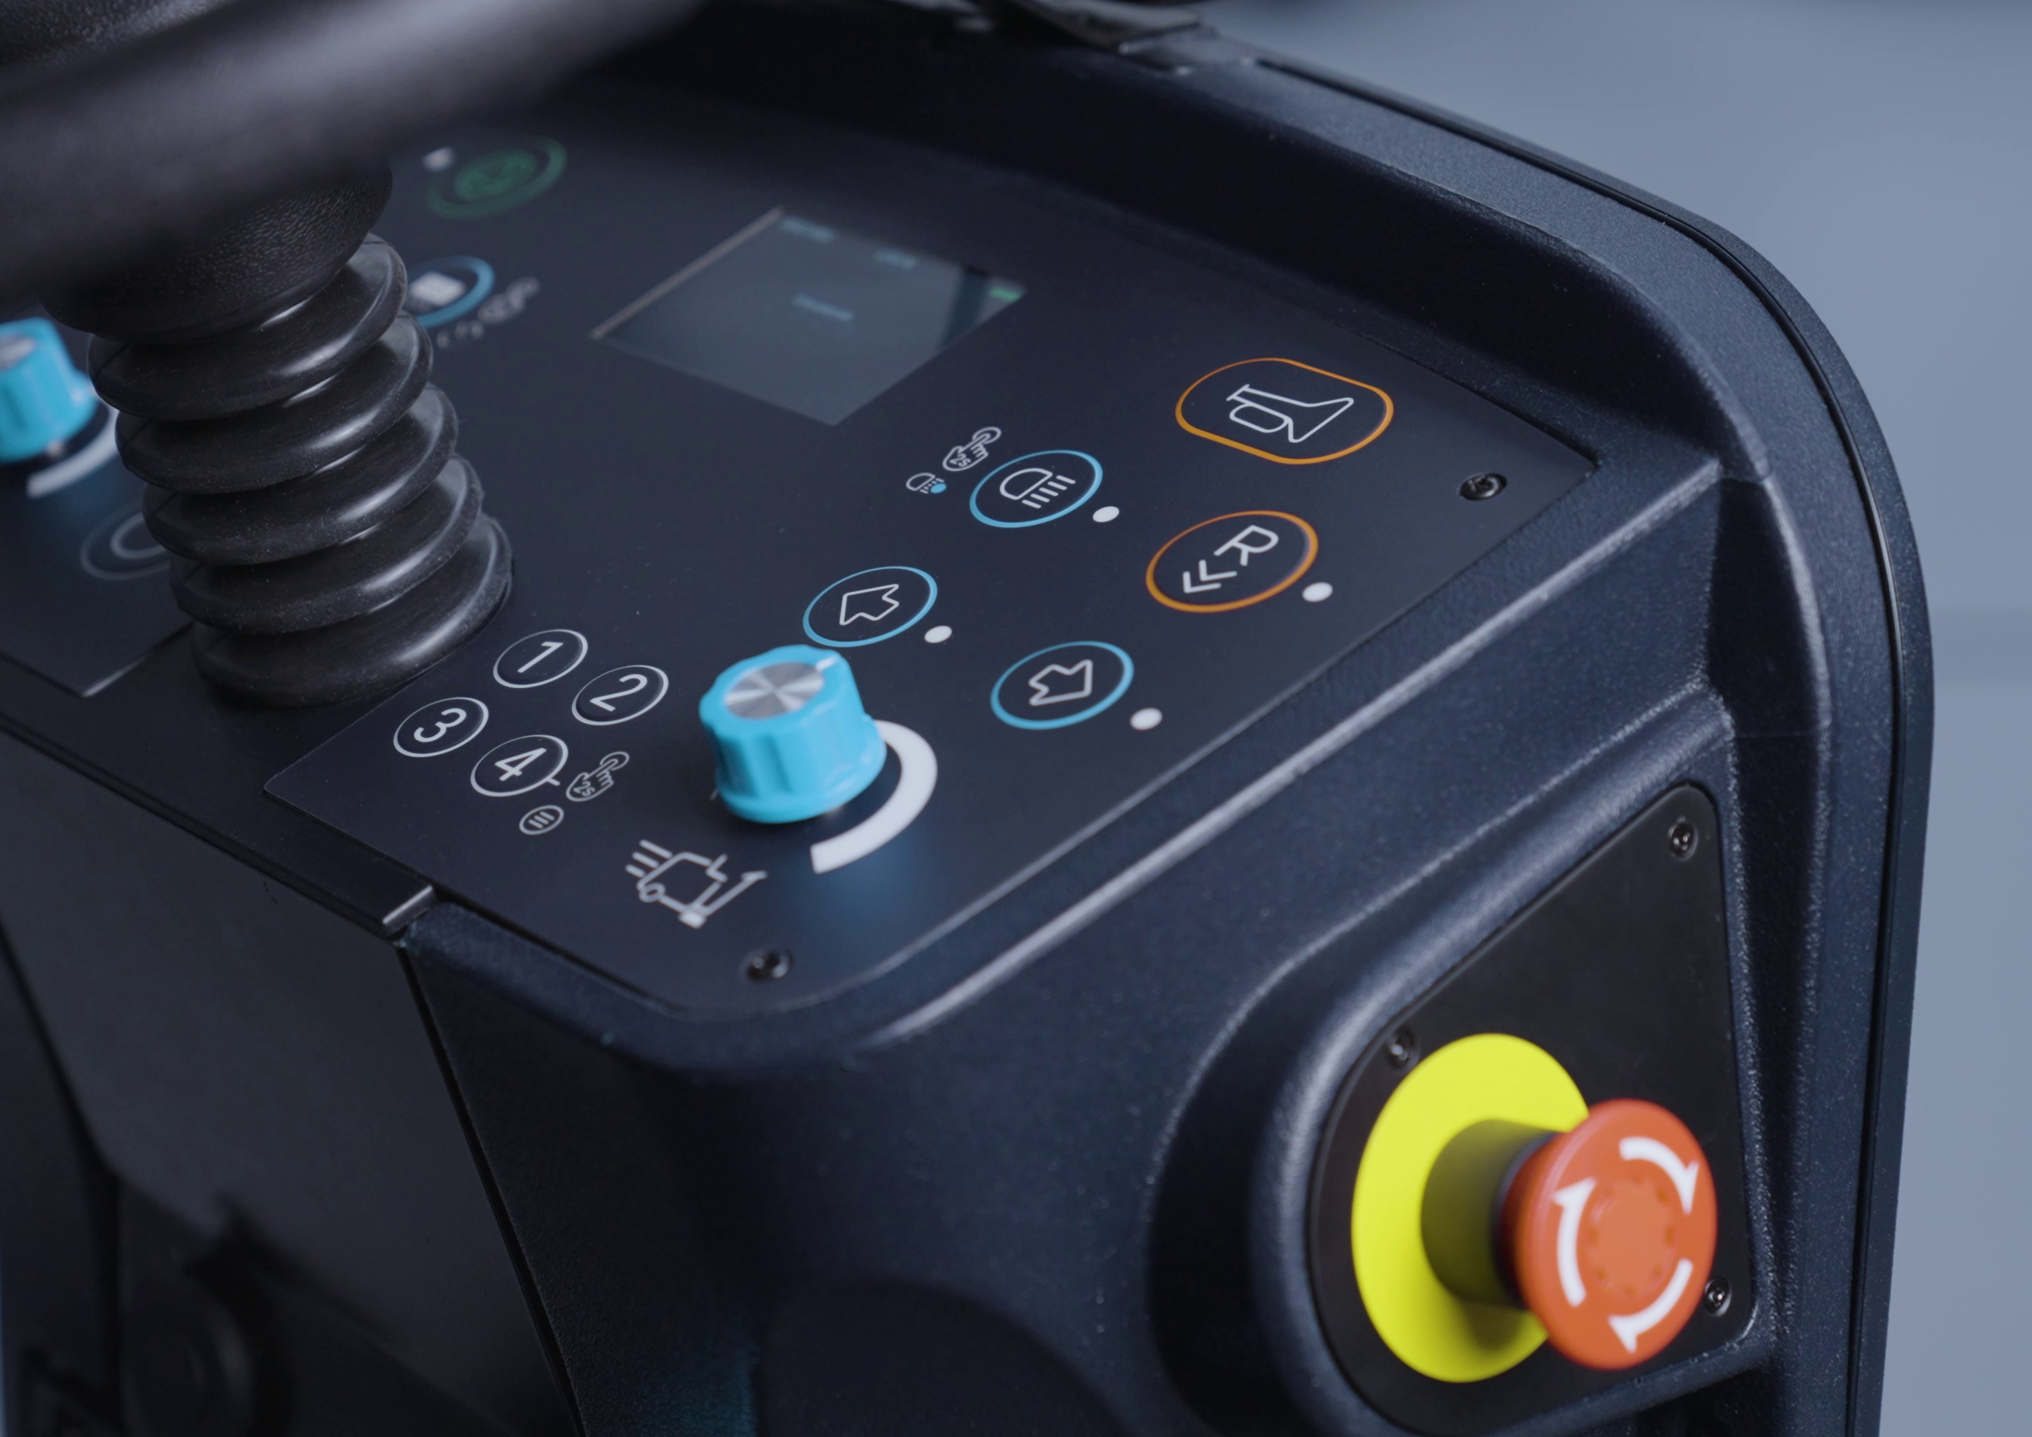
SW3000
Conceito de design / UI
O lado direito refere-se à condução. A paragem de emergência encontra-se ao lado dos controlos
de deslocação.

Slide 18
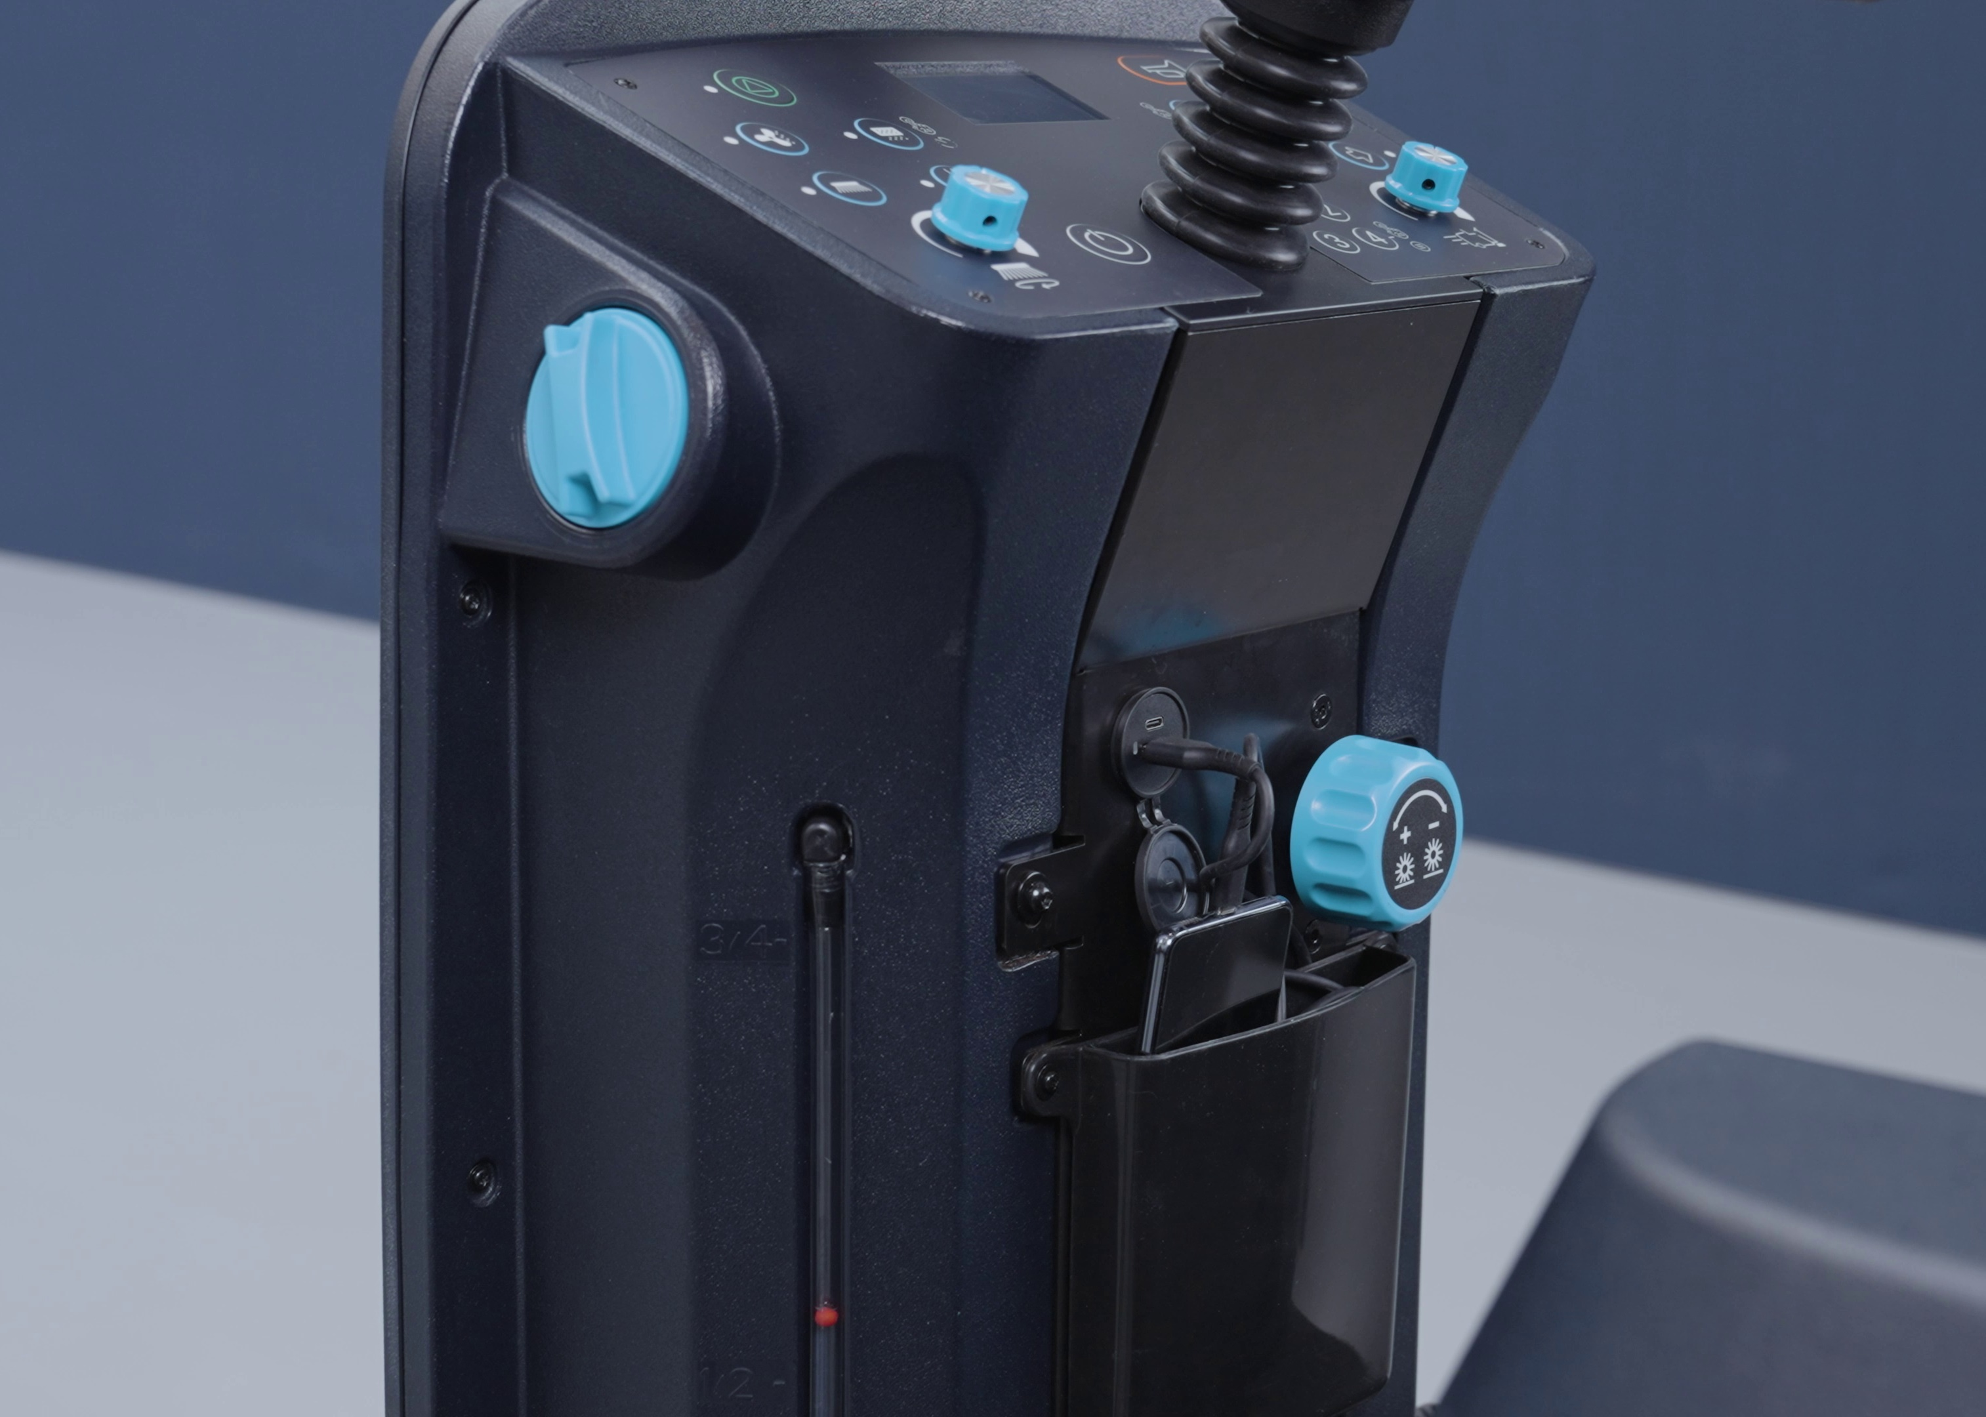
SW3000
Conceito de design
Porta USB com bolso para telemóvel
Ajuste da vassoura principal
Indicador do nível de água para proteção contra poeiras, nebulização das vassouras laterais

Slide 19
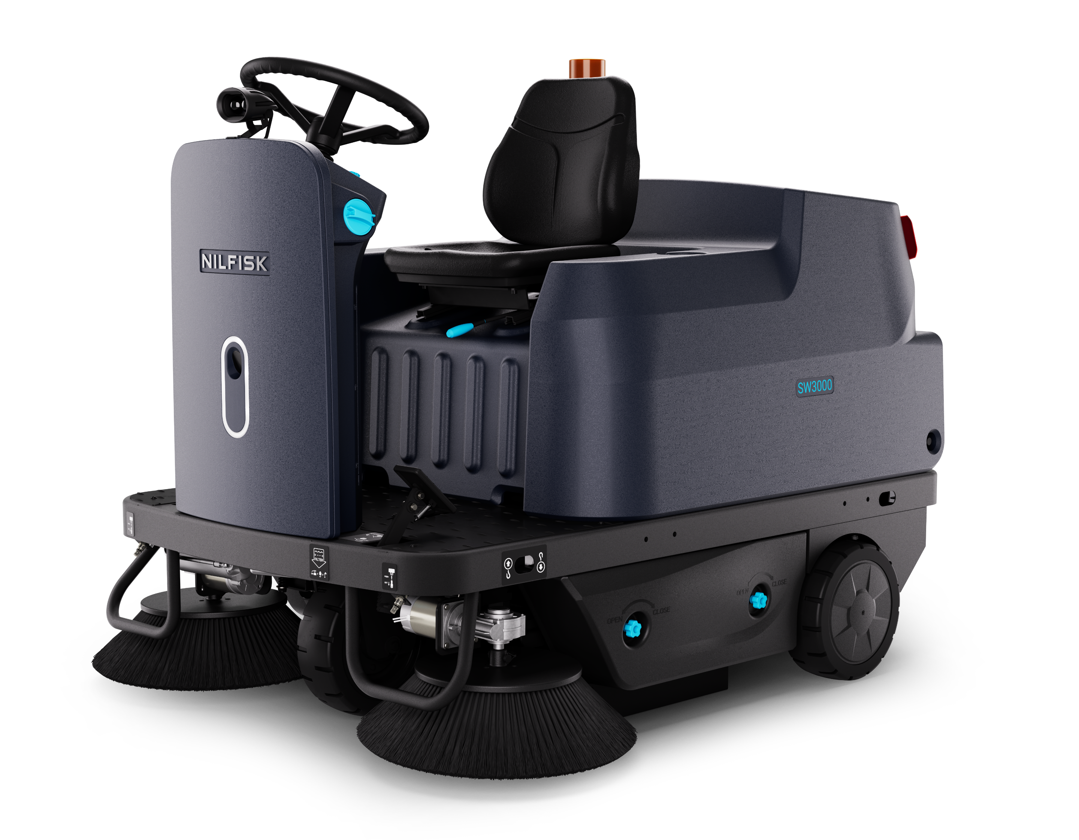
SW3000
Conceito de design
Luz de segurança azul opcional, cria um ponto azul no chão, 6 m /
20 pés à frente da máquina,
Ligar / desligar premindo prolongadamente o
botão de luz
Luz de trabalho na frente, ligada / desligada através do botão de luz
Luz indicadora, indica
o estado a cores da máquina

Slide 20
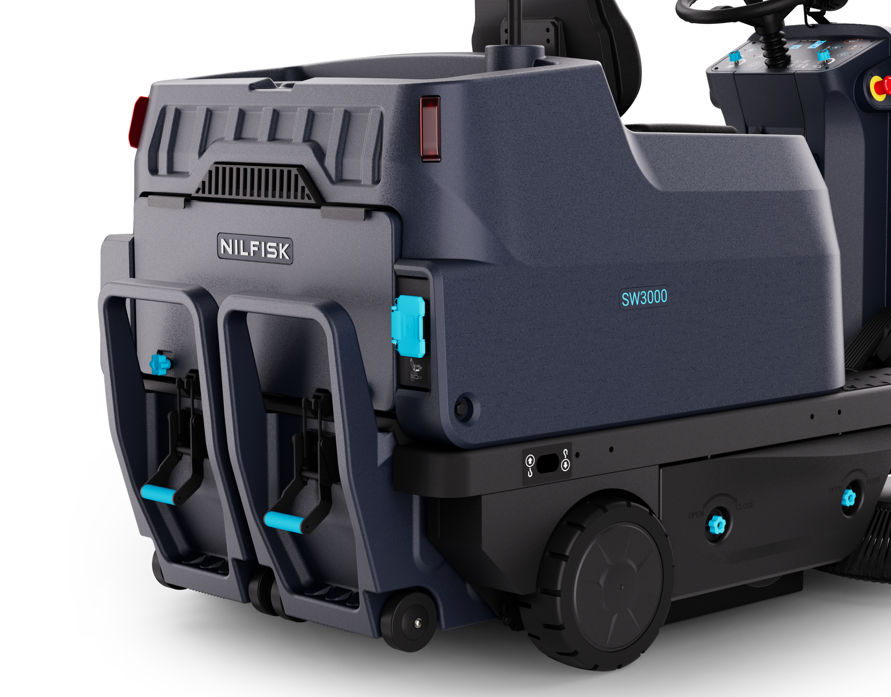
SW3000
Conceito de design
Porta de carregamento

Slide 21
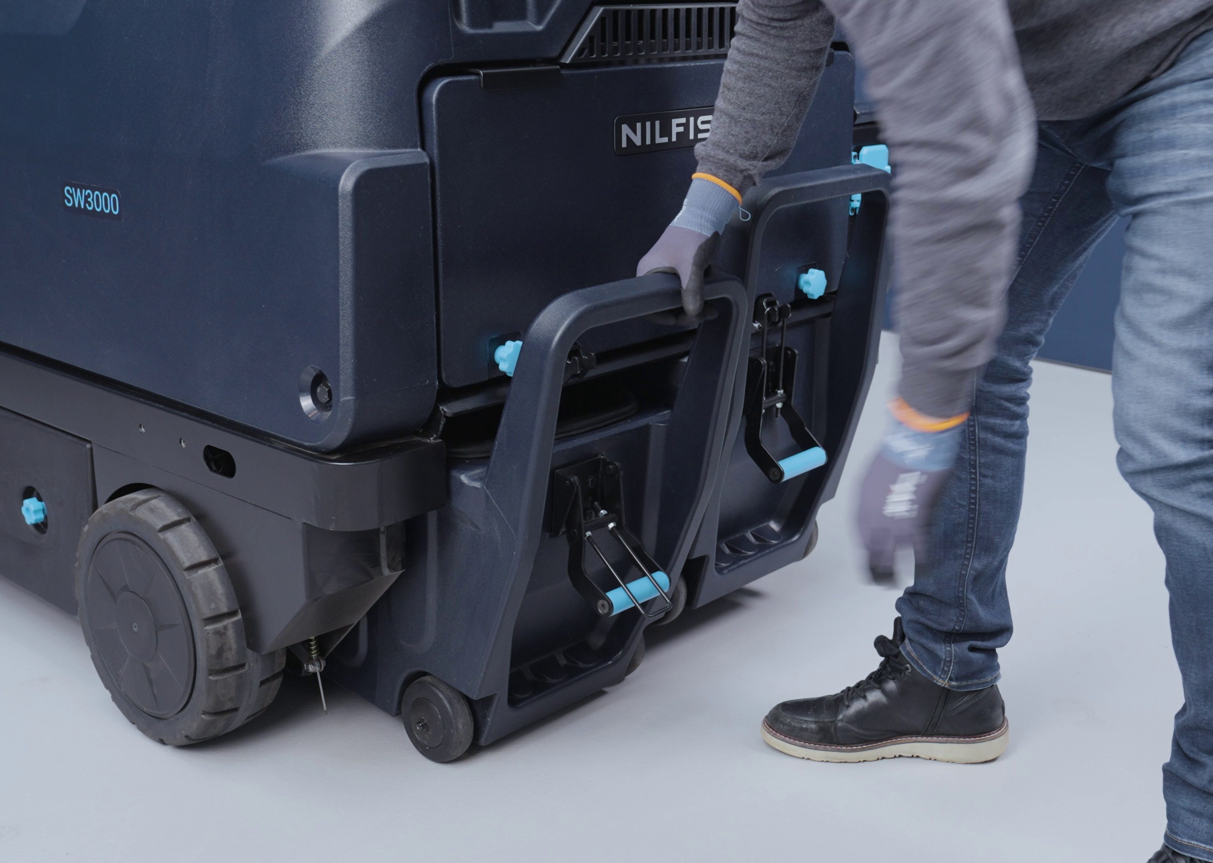
SW3000
Conceito de design
Depósitos de plástico duplos para esvaziar
mais facilmente
2 x 50 L

Slide 22
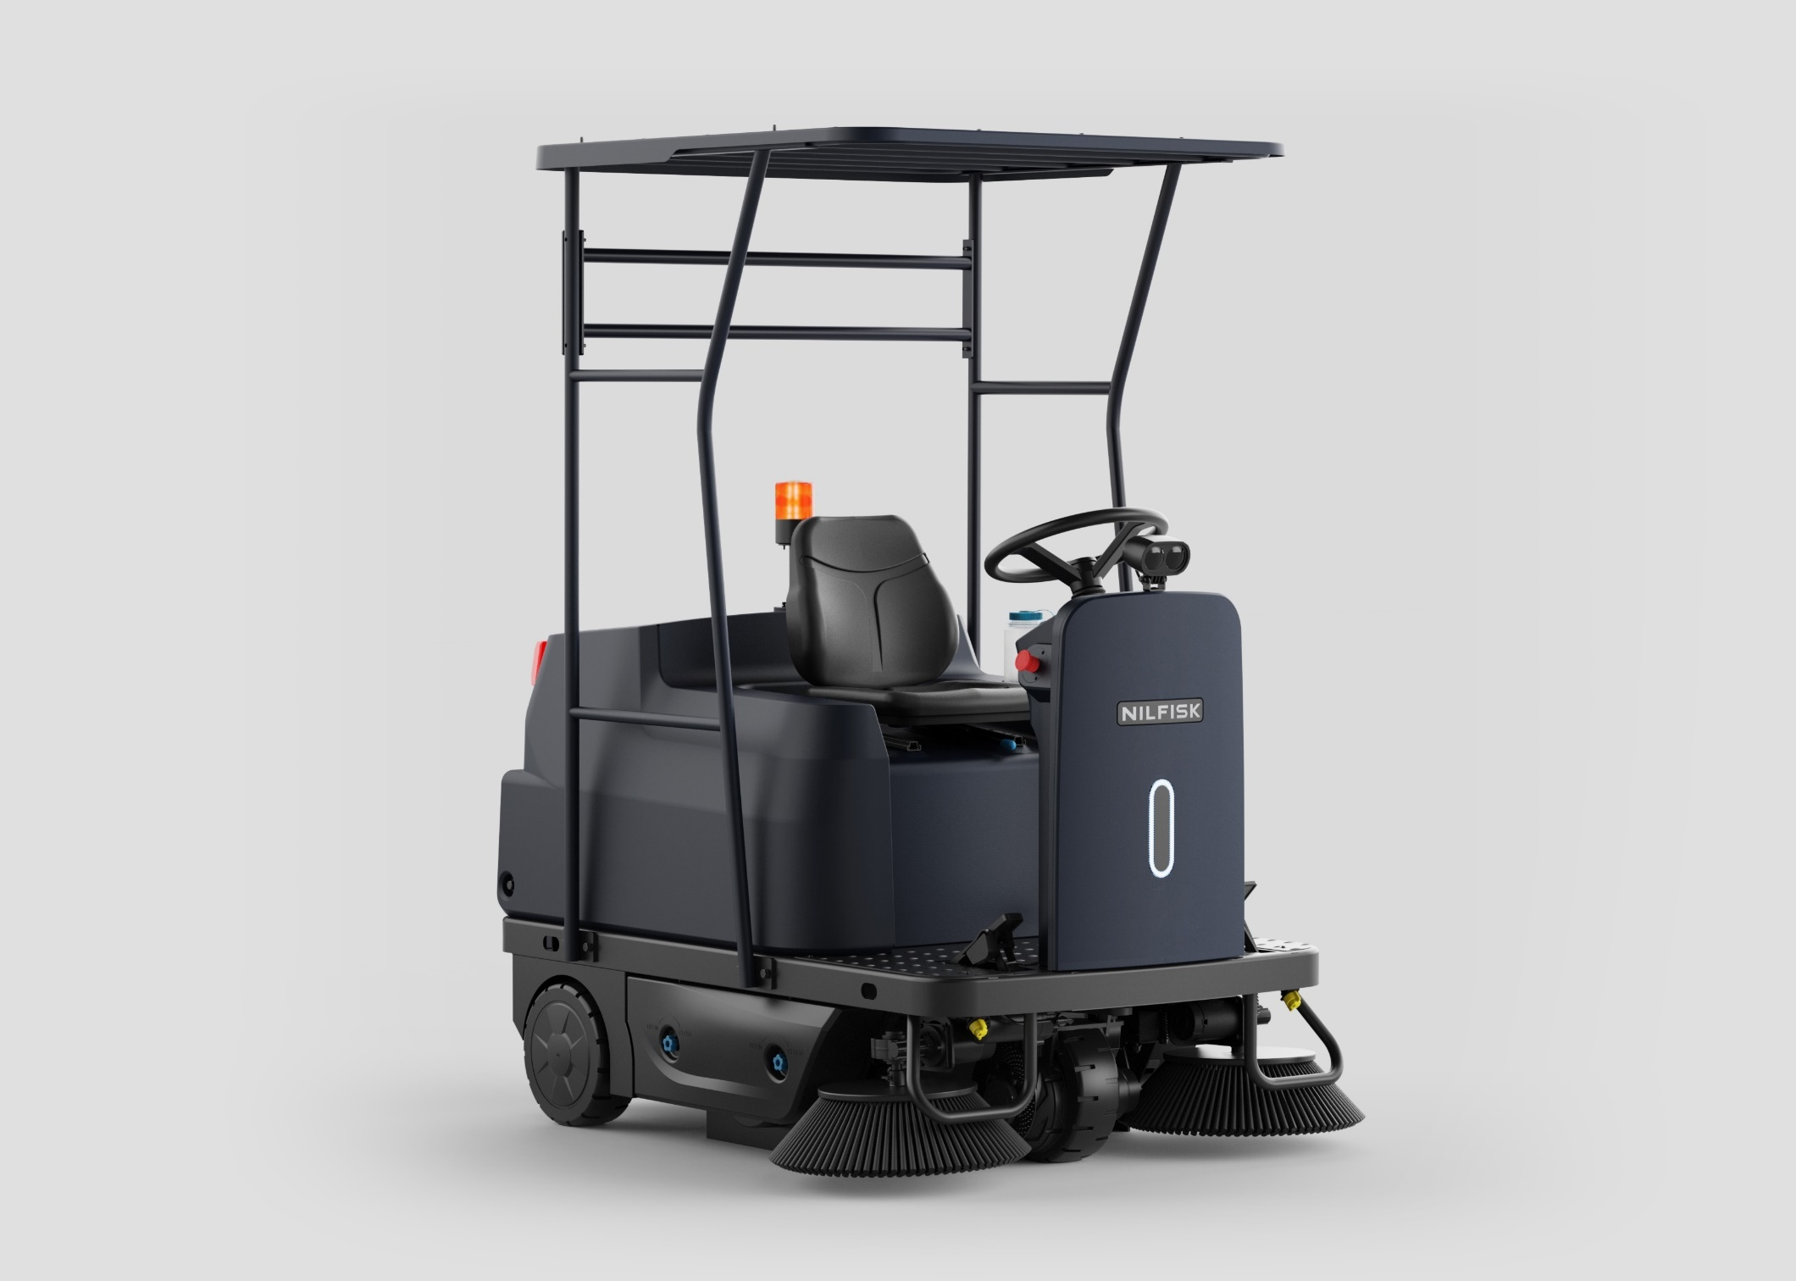
SW3000
Conceito de design
Proteção superior com aprovação FOPS

Slide 23






















Luz dianteira da SW3000
Luzes indicadoras
Funcionamento geral
Aviso
Emparelhamento FOB
A carregar
Erro
Máquina estacionada com travão
de estacionamento

Slide 24
4
Acessórios

Slide 25
Acessórios incluídos
Acessórios standard
 |  |  | UE e RU | UE e RU
Código de stock | Descrição | Unidades | Varredora SW3000 EU/UK | Varredora SW3000 LI-ION EU/UK
 |  |  | 50000740 | 50000742
55940587 | Kit lateral de escova 300 x 500 PPL 0.8 | 2 | x | x
55940604 | Kite de vassoura principal 300 x 700 PPL 0.5 | 1 | x | x
55945984 | Kit de luz de aviso | 1 | x | x
55945906 | Kit de filtro 580 x 401 x 80 poliéster 3,5 m² | 1 | x | x
55945450 | Bateria de iões de lítio Bateria de iões de 24 iões 24 V 50 Ah | 3 |  | x
55945990 | Carregador 24 V 27 A iões de lítio ACE | 1 |  | x

Slide 26
Acessórios
Acessórios opcionais
 |  |  |  | UE e RU | UE e RU
Código de stock | Acessório | Quantidade | Grupo acc | Varredora SW3000 EU/UK | Varredora SW3000 LI-ION EU/UK
 |  |  |  | 50000740 | 50000742
55945984 | Kit de luz de aviso | 1 |  | I | I
55940587 | Kit lateral de escova 300 x 500 PPL 0.8 | 2 |  | I | I
55940604 | Kite de vassoura principal 300 x 700 PPL 0.5 | 1 |  | I | I
55945906 | Kit de filtro 580 x 401 x 80 pes 3,5 m² | 1 |  | I | I
55940638 | NR do lábio frontal | 1 |  | I | I
55940934 | Lábio lateral NBR | 2 |  | I | I
55940330 | Lábio traseiro NBR | 1 |  | I | I
55940757 | Kit lateral da escova em aço misto 300 x 500 | 2 |  | A | A
55940756 | Kit principal de escova em aço misto 300 x 700 | 1 |  | A | A
55940589 | Escova lateral natural 300 x 500 | 2 |  | A | A
55940590 | Escova principal natural 300 x 700 | 1 |  | A | A
55945047 | Kit de chave (duas chaves incluídas) | 1 |  | A | A
55945951 | Kit de aviso de luz azul | 1 |  | M | M
55940412 | Kit de proteção superior | 1 |  | M | M
55945837 | Conjunto do apoio de braços do banco | 1 |  | M | M
55945830 | Kit de cinto de segurança | 1 |  | M | M
55945835 | H13 Kit de filtro 580 x 401 x 80 pes 3,5 m² | 1 |  | M | M

Slide 27
Acessórios
Acessórios opcionais
 |  |  |  | UE e RU | UE e RU
Código de stock | Acessório | Quantidade | Grupo acc | Varredora SW3000 EU/UK | Varredora SW3000 LI-ION EU/UK
 |  |  |  | 50000740 | 50000742
 | Carregadores de bordo
55945990 | Carregador 24 V 27 A iões de lítio ACE | 1 |  | - | I
55945991 | Carregador 24 V 25 A kit de chumbo-ácido F EU/UK | 1 |  | A | -
559505802 | Carregador 24 V 25 A kit chumbo-ácido F US |  |  | - | -
 | Carregador externo
80542426 | Carregador HF 24 V 25 A SB175R EU | 1 |  | A | -
 | Acessórios para bateria e carregador
55945450 | Bateria de iões de lítio 25,6 V 50 Ah | 3 |  | - | I
VF89725 | Cabo de alimentação EU 2M | 1 |  | A | I
VF89726 | Cabo de alimentação UK 2M | 1 |  | A | I
VF89724 | Cabo de alimentação US 2M | 1 |  | - | A
55940320 | Kit de tabuleiro de baterias ácido-chumbo | 1 |  | M | -

Slide 28
5
Características técnicas

Slide 29
Especificações técnicas principais
Parâmetros técnicos | Versão de bateria de chumbo-ácido SW3000 | Versão de bateria de iões de lítio SW3000
Comprimento da máquina | 1620 mm / 63.8 pol.
Largura da máquina (sem as escovas laterais ) | 1055 mm / 41.5 pol.
Altura da máquina | 1260 mm / 49.6 pol.
Altura da máquina com proteção superior | 1986mm / 78.2 pol.
Largura de trabalho (sem vassouras laterais) | 700 mm / 27.6 pol.
Largura de trabalho (com duas vassouras laterais) | 1350 mm / 53.1 pol.
Distância mínima ao solo (excluindo lâminas) | 60 mm / 2.4 pol.
Tamanho da vassoura principal (diâmetro x comprimento) | 300 x 700 mm / 11.8 x 27.6 pol.
Tamanho da vassoura lateral | 500 mm / 19.7 pol.
Velocidade da vassoura principal | 600 rpm
Velocidade da vassoura lateral | 0~98 rpm
Pressão no solo da roda dianteira por unidade de área | 0,588 N/mm² | 0,486 N/mm²
Pressão no solo da roda traseira por unidade de área | 0,447 N/mm² | 0,357 N/mm²
Peso da máquina (sem baterias) | 350 kg / 771.6 Lbs. | 354 kg / 780.4 Lbs.
Peso máximo recomendado do operador da máquina | 120 Kg / 265 Lbs.
Peso bruto da máquina sem operador (GVW) | 563 kg / 1241.2 Lbs. | 406 kg / 895.1 Lbs.
Volume do depósito | 100 L/26.4 Gal.

Slide 30
Especificações técnicas principais
Parâmetros técnicos | Versão de bateria de chumbo-ácido SW3000 | Versão de bateria de iões de lítio SW3000
Motor da vassoura principal | Entrada 624 W Saída 50 0W / Entrada 0,85 HP Saída 0,68 HP
Motor da vassoura lateral | Entrada 280 W Saída100 W / Entrada 0,38 HP Saída 0,14 HP
Motor de tração | Entrada 936 W Saída 650 W / Entrada 1,2 HP Saída 0,88 HP
Motor de aspiração | Entrada 168 W Saída 139 W / Entrada 0,23 HP Saída 0.19 HP
Motor de vibração | Entrada 144 W Saída 100 W / Entrada 0,2 HP Saída 0,14 HP
Potência nominal | 2640W / 3,6 HP
Consumo energético | 948 W / 1.3 HP | 823 W / 1.1 HP
Nível de ruído (ISO 11201, ISO 4871) (LpA) | 72±3 dB(A)
Potência sonora (ISO 3744, ISO 4871) (LwA) | 86 dB(A)
Nível de vibração nos braços do operador (ISO 5349-1) (*) | <2.5 m/s²
Nível de vibração no corpo do operador (ISO 2631-1) (*) | <0,5 m/s²
Classificação de proteção do motor | IP24
(*) Parâmetros de desempenho em condições normais de trabalho numa superfície de asfalto plana

Slide 31
Especificações técnicas principais
Parâmetros técnicos | Versão de bateria de chumbo-ácido SW3000 | Versão de bateria de iões de lítio SW3000
Desempenho
Velocidade máxima de condução | 8 km/hora / 5 milhas por hora
Velocidade máxima de inversão | 4 km/hora / 2.5 milhas por hora
Capacidade de inclinação (C=140 metros) | 16%
Largura mínima do raio de viragem | 2550 mm
Bateria
Tensão da bateria | DC 24 V
Dimensões do compartimento da bateria (comprimento x largura x altura ) | 770 x 340 x 300 mm
Recolha e filtragem de poeiras
Área de filtro | 3,5 m²
Vácuo máximo | 8,8 mm H₂O
Método do agitador do filtro | Elétrico

